Slide 1




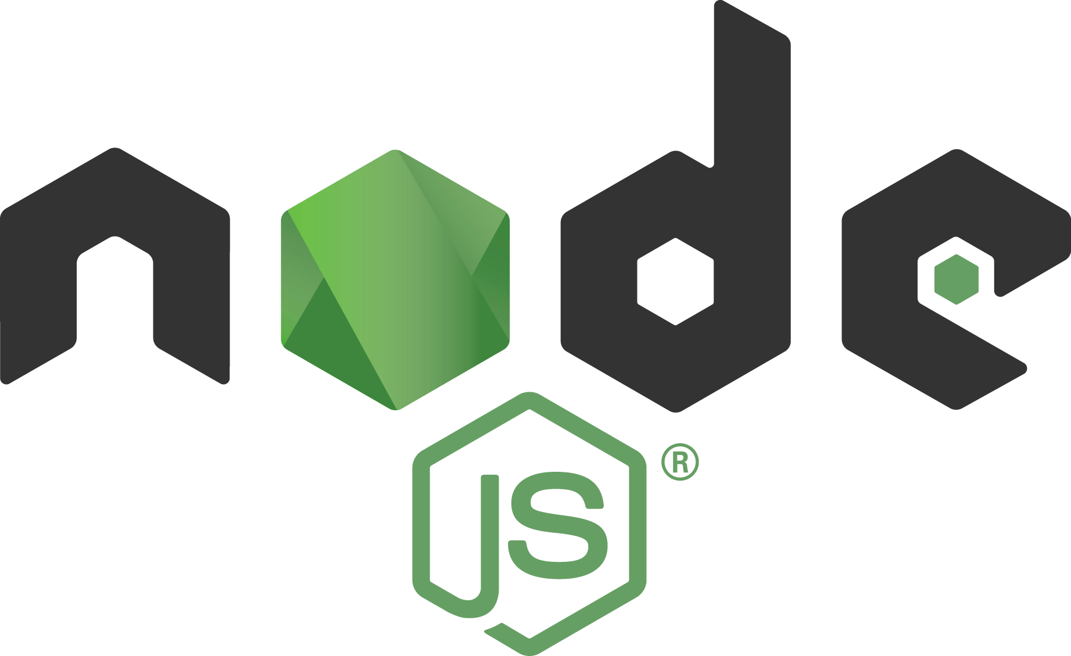
Nội dung chính
TRƯỜNG ĐẠI HỌC TRÀ VINH
KHOA KỸ THUẬT VÀ CÔNG NGHỆ
Thực tập đồ án cơ sở ngành
NGHIÊN CỨU NODEJS VÀ XÂY DỰNG
ỨNG DỤNG BÁN HÀNG TRỰC TUYẾN
TRUNG TÂM NGHIÊN CỨU
KHOA HỌC VÀ SẢN XUẤT DỊCH VỤ (CSP)
Trà Vinh, ngày 19 tháng 01 năm 2024
Sinh viên thực hiện
Giảng viên hướng dẫn
NGUYỄN HOÀNG KHANG Lớp: DA21TTB MSSV: 110121035 | ThS. NGÔ THANH HUY

Slide 2


Nội dung chính
TRƯỜNG ĐẠI HỌC TRÀ VINH
KHOA KỸ THUẬT VÀ CÔNG NGHỆ
Tổng quan đề tài
Ⅰ
Trong thời đại số hiện nay, việc phát triển một trang web bán hàng trực tuyến trở nên phổ biến và vần thiết. Vì vậy, việc sử dụng NodeJS để xây dựng một trang bán hàng trực tuyến là đề tài có tính cấp thiết và ứng dụng cao.
Các công cụ như NodeJS, MongoDB sẽ là nền tảng để phát triển ứng dụng.
Qua quá trình xây dựng và phát triển, tìm hiểu được cách hoạt động của ứng dụng web, mô hình MVC, API tương tác với giao diện.
Qua quá trình thực hiện, đã xây dựng được ứng dụng đáp ứng các chức năng cơ bản của một trang thương mại điện tử.
Thực tập đồ án cơ sở ngành
Ⅱ
Chương 1
TỔNG QUAN
NGHIÊN CỨU NODEJS VÀ XÂY DỰNG
ỨNG DỤNG BÁN HÀNG TRỰC TUYẾN
Chương 2
NGHIÊN CỨU LÝ THUYẾT
Trà Vinh, ngày 19 tháng 01 năm 2024
Ⅲ
Chương 3
HIỆN THỰC HÓA
NGHIÊN CỨU
Ⅳ
Chương 4
KẾT QUẢ NGHIÊN CỨU
Sinh viên thực hiện
Giảng viên hướng dẫn
NGUYỄN HOÀNG KHANG Lớp: DA21TTB MSSV: 110121035 Khóa: 2021 – 2025 | ThS. NGÔ THANH HUY
Ⅴ
Chương 5
KẾT LUẬN VÀ HƯỚNG PHÁT TRIỂN

Slide 3

Chương 1
NGHIÊN CỨU LÝ THUYẾT
Tổng quan đề tài
Trong thời đại số hiện nay, việc phát triển một trang web bán hàng trực tuyến trở nên phổ biến và vần thiết. Vì vậy, việc sử dụng NodeJS để xây dựng một trang bán hàng trực tuyến là đề tài có tính cấp thiết và ứng dụng cao.
Các công cụ như NodeJS, MongoDB sẽ là nền tảng để phát triển ứng dụng.
Qua quá trình xây dựng và phát triển, tìm hiểu được cách hoạt động của ứng dụng web, mô hình MVC, API tương tác với giao diện.
Qua quá trình thực hiện, đã xây dựng được ứng dụng đáp ứng các chức năng cơ bản của một trang thương mại điện tử.

Slide 4

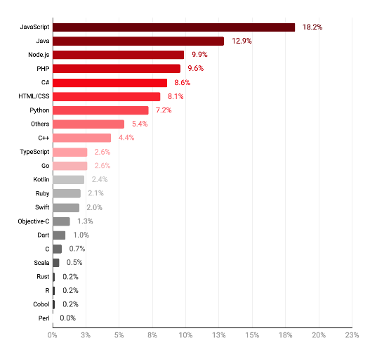
Chương 2
NGHIÊN CỨU LÝ THUYẾT
2.1. Giới thiệu NodeJS
Trong thời đại số hiện nay, việc phát triển một trang web bán hàng trực tuyến trở nên phổ biến và vần thiết. Vì vậy, việc sử dụng NodeJS để xây dựng một trang bán hàng trực tuyến là đề tài có tính cấp thiết và ứng dụng cao.
Các công cụ như NodeJS, MongoDB sẽ là nền tảng để phát triển ứng dụng.
Qua quá trình xây dựng và phát triển, tìm hiểu được cách hoạt động của ứng dụng web, mô hình MVC, API tương tác với giao diện.
Qua quá trình thực hiện, đã xây dựng được ứng dụng đáp ứng các chức năng cơ bản của một trang thương mại điện tử.
Ra đời vào năm 2009
Môi trường thực thi JavaScripts
Dùng để phát triển web Server, web API
2.2. Ưu điểm NodeJS
Xử lý nhiều kết nối chỉ với một luồng
Tốc độ xử lý nhanh
Dễ dàng mở rộng

Slide 5
Chương 2
NGHIÊN CỨU LÝ THUYẾT
2.3. Khảo sát dành cho nhà tuyển dụng năm 2022
Trong thời đại số hiện nay, việc phát triển một trang web bán hàng trực tuyến trở nên phổ biến và vần thiết. Vì vậy, việc sử dụng NodeJS để xây dựng một trang bán hàng trực tuyến là đề tài có tính cấp thiết và ứng dụng cao.
Các công cụ như NodeJS, MongoDB sẽ là nền tảng để phát triển ứng dụng.
Qua quá trình xây dựng và phát triển, tìm hiểu được cách hoạt động của ứng dụng web, mô hình MVC, API tương tác với giao diện.
Qua quá trình thực hiện, đã xây dựng được ứng dụng đáp ứng các chức năng cơ bản của một trang thương mại điện tử.
Ra đời vào năm 2009
Môi trường thực thi JavaScripts
Dùng để phát triển web Server, web API
2.2. Ưu điểm NodeJS
Xử lý nhiều kết nối chỉ với một luồng
Tốc độ xử lý nhanh
Dễ dàng mở rộng

Slide 6
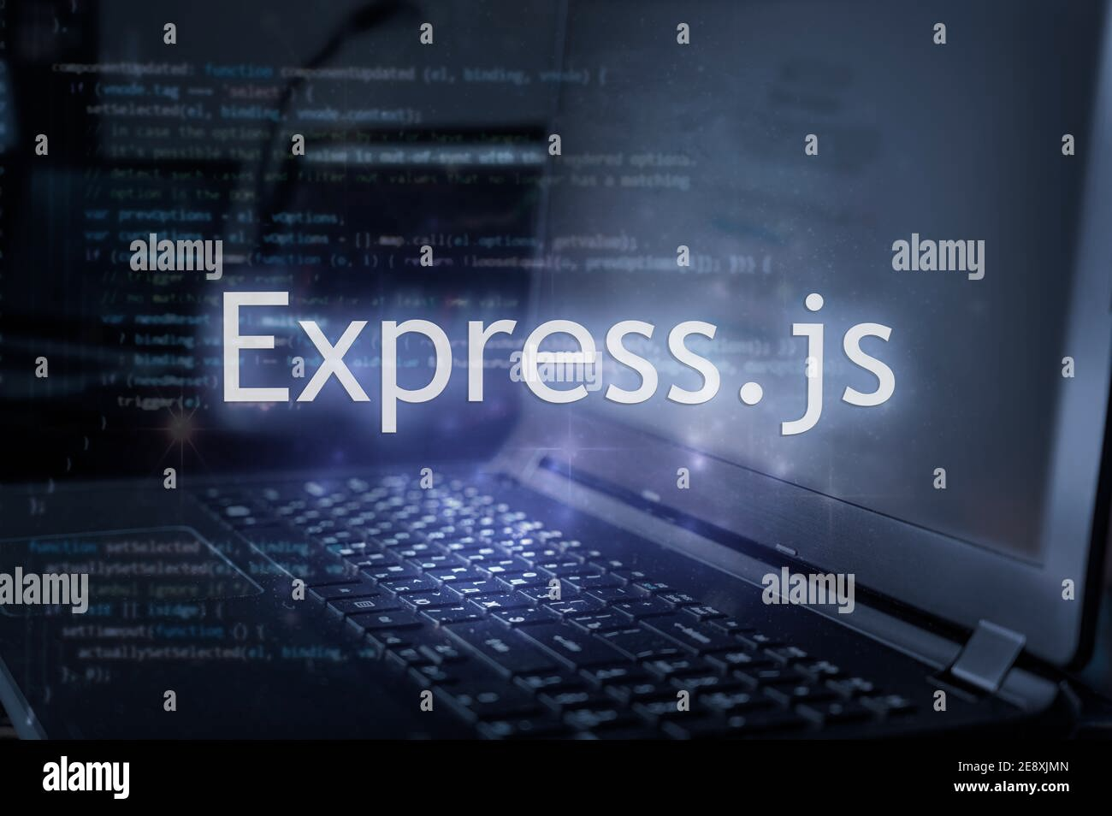
Chương 2
NGHIÊN CỨU LÝ THUYẾT
2.3. Khảo sát dành cho nhà tuyển dụng năm 2022
2.4. Giới thiệu ExpressJS
Trong thời đại số hiện nay, việc phát triển một trang web bán hàng trực tuyến trở nên phổ biến và vần thiết. Vì vậy, việc sử dụng NodeJS để xây dựng một trang bán hàng trực tuyến là đề tài có tính cấp thiết và ứng dụng cao.
Các công cụ như NodeJS, MongoDB sẽ là nền tảng để phát triển ứng dụng.
Qua quá trình xây dựng và phát triển, tìm hiểu được cách hoạt động của ứng dụng web, mô hình MVC, API tương tác với giao diện.
Qua quá trình thực hiện, đã xây dựng được ứng dụng đáp ứng các chức năng cơ bản của một trang thương mại điện tử.
Ra đời vào năm 2009
Ra đời vào 22 tháng 5 năm 2010
Là framework của NodeJS
Cung cấp các thư viện và tiện ích sẵn có
Xây dựng web tĩnh, web động, web API
Môi trường thực thi JavaScripts
Dùng để phát triển web Server, web API
2.2. Ưu điểm NodeJS
2.5. Ưu điểm ExpressJS
Xử lý nhiều kết nối chỉ với một luồng
Tốc độ xử lý nhanh
Tốc độ xử lí nhanh
Hỗ trợ thư viện rộng rãi
Cộng đồng lớn mạnh
Dễ học
Dễ dàng mở rộng

Slide 7

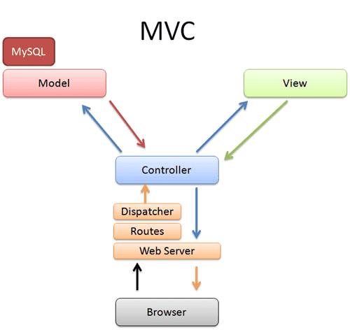
Chương 2
NGHIÊN CỨU LÝ THUYẾT
2.3. Khảo sát dành cho nhà tuyển dụng năm 2022
2.6. Giới thiệu MongoDB
Trong thời đại số hiện nay, việc phát triển một trang web bán hàng trực tuyến trở nên phổ biến và vần thiết. Vì vậy, việc sử dụng NodeJS để xây dựng một trang bán hàng trực tuyến là đề tài có tính cấp thiết và ứng dụng cao.
Các công cụ như NodeJS, MongoDB sẽ là nền tảng để phát triển ứng dụng.
Qua quá trình xây dựng và phát triển, tìm hiểu được cách hoạt động của ứng dụng web, mô hình MVC, API tương tác với giao diện.
Qua quá trình thực hiện, đã xây dựng được ứng dụng đáp ứng các chức năng cơ bản của một trang thương mại điện tử.
Ra đời vào năm 2009
Ra đời vào năm 2009
Là hệ quản trị cơ sở dữ liệu NoSQL
Lưu trữ các cặp giá trị tương tự như chuỗi JSON
Môi trường thực thi JavaScripts
Dùng để phát triển web Server, web API
2.2. Ưu điểm NodeJS
2.7. Ưu điểm MongoDB
Xử lý nhiều kết nối chỉ với một luồng
Tốc độ xử lý nhanh
Khả năng lưu trữ linh hoạt
Tốc độ truy vấn cao
Khả năng mở rộng, phân tán cao
Dễ dàng mở rộng

Slide 8
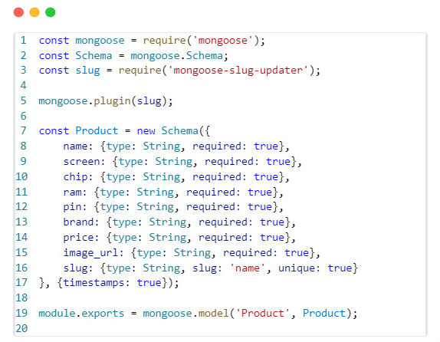
Chương 2
NGHIÊN CỨU LÝ THUYẾT
2.3. Khảo sát dành cho nhà tuyển dụng năm 2022
2.8. Giới thiệu Mô hình MVC
Trong thời đại số hiện nay, việc phát triển một trang web bán hàng trực tuyến trở nên phổ biến và vần thiết. Vì vậy, việc sử dụng NodeJS để xây dựng một trang bán hàng trực tuyến là đề tài có tính cấp thiết và ứng dụng cao.
Các công cụ như NodeJS, MongoDB sẽ là nền tảng để phát triển ứng dụng.
Qua quá trình xây dựng và phát triển, tìm hiểu được cách hoạt động của ứng dụng web, mô hình MVC, API tương tác với giao diện.
Qua quá trình thực hiện, đã xây dựng được ứng dụng đáp ứng các chức năng cơ bản của một trang thương mại điện tử.
Ra đời vào năm 2009
Môi trường thực thi JavaScripts
Dùng để phát triển web Server, web API
2.2. Ưu điểm NodeJS
2.9. Ưu điểm ExpressJS
Xử lý nhiều kết nối chỉ với một luồng
Tốc độ xử lý nhanh
Khả năng lưu trữ linh hoạt
Tốc độ truy vẫn cao
Khả năng mở rộng, phân tán cao
Dễ dàng mở rộng

Slide 9
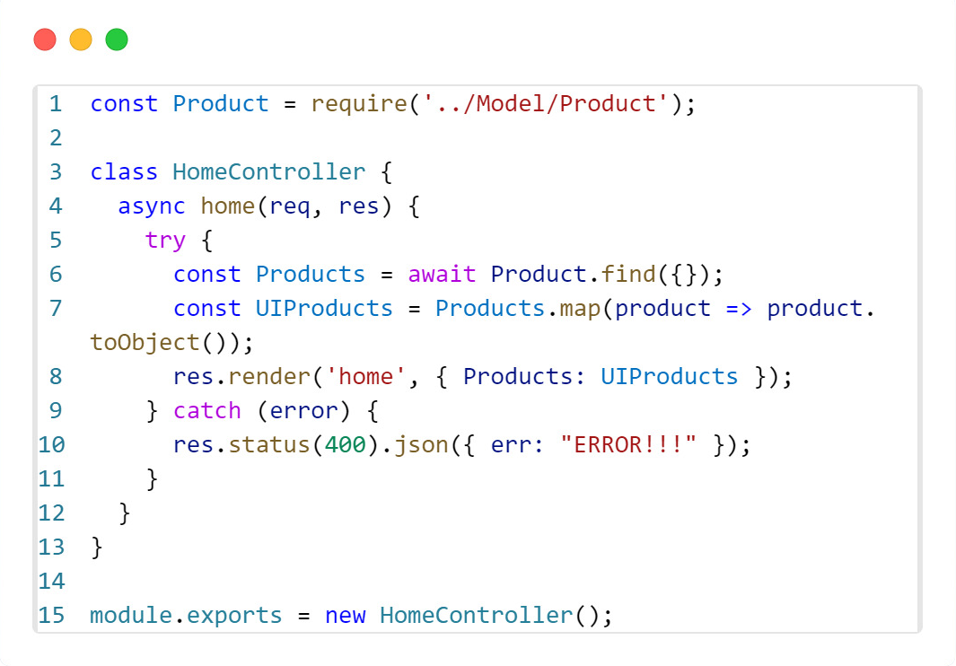
Chương 3
HIỆN THỰC HÓA NGHIÊN CỨU
2.3. Khảo sát dành cho nhà tuyển dụng năm 2022
3.1. Xây dựng Model trang chủ
Trong thời đại số hiện nay, việc phát triển một trang web bán hàng trực tuyến trở nên phổ biến và vần thiết. Vì vậy, việc sử dụng NodeJS để xây dựng một trang bán hàng trực tuyến là đề tài có tính cấp thiết và ứng dụng cao.
Các công cụ như NodeJS, MongoDB sẽ là nền tảng để phát triển ứng dụng.
Qua quá trình xây dựng và phát triển, tìm hiểu được cách hoạt động của ứng dụng web, mô hình MVC, API tương tác với giao diện.
Qua quá trình thực hiện, đã xây dựng được ứng dụng đáp ứng các chức năng cơ bản của một trang thương mại điện tử.
Ra đời vào năm 2009
Môi trường thực thi JavaScripts
Dùng để phát triển web Server, web API
2.2. Ưu điểm NodeJS
2.9. Ưu điểm ExpressJS
Xử lý nhiều kết nối chỉ với một luồng
Tốc độ xử lý nhanh
Khả năng lưu trữ linh hoạt
Tốc độ truy vẫn cao
Khả năng mở rộng, phân tán cao
Dễ dàng mở rộng

Slide 10
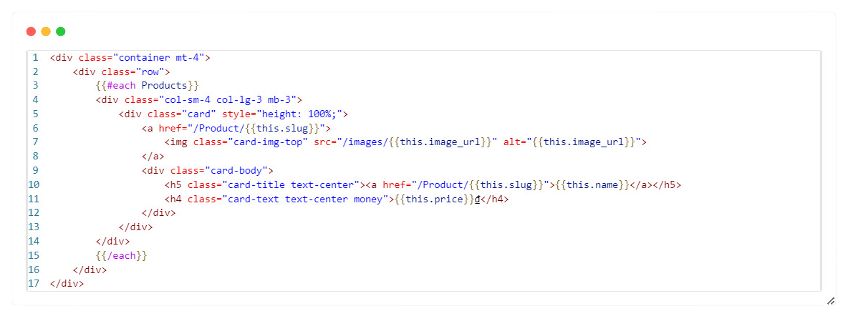
Chương 3
HIỆN THỰC HÓA NGHIÊN CỨU
2.3. Khảo sát dành cho nhà tuyển dụng năm 2022
3.2. Xây dựng Controller trang chủ
Trong thời đại số hiện nay, việc phát triển một trang web bán hàng trực tuyến trở nên phổ biến và vần thiết. Vì vậy, việc sử dụng NodeJS để xây dựng một trang bán hàng trực tuyến là đề tài có tính cấp thiết và ứng dụng cao.
Các công cụ như NodeJS, MongoDB sẽ là nền tảng để phát triển ứng dụng.
Qua quá trình xây dựng và phát triển, tìm hiểu được cách hoạt động của ứng dụng web, mô hình MVC, API tương tác với giao diện.
Qua quá trình thực hiện, đã xây dựng được ứng dụng đáp ứng các chức năng cơ bản của một trang thương mại điện tử.
Ra đời vào năm 2009
Môi trường thực thi JavaScripts
Dùng để phát triển web Server, web API
2.2. Ưu điểm NodeJS
2.9. Ưu điểm ExpressJS
Xử lý nhiều kết nối chỉ với một luồng
Tốc độ xử lý nhanh
Khả năng lưu trữ linh hoạt
Tốc độ truy vẫn cao
Khả năng mở rộng, phân tán cao
Dễ dàng mở rộng

Slide 11
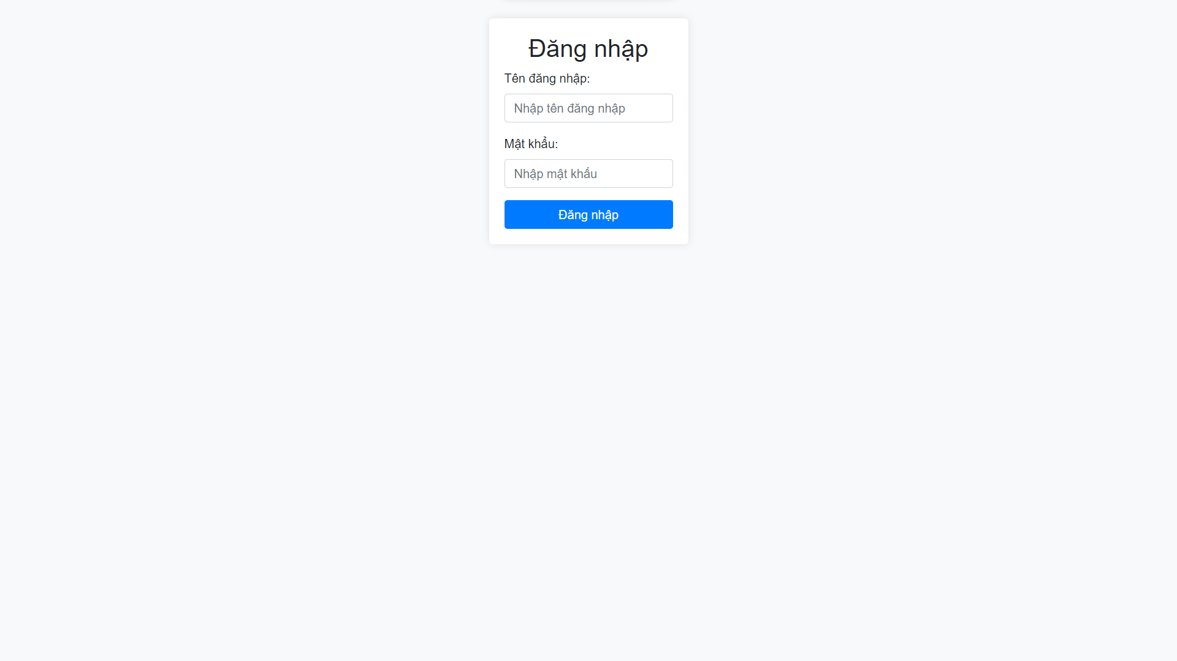
Chương 3
HIỆN THỰC HÓA NGHIÊN CỨU
2.3. Khảo sát dành cho nhà tuyển dụng năm 2022
3.3. Xây dựng phần View của trang chủ
Trong thời đại số hiện nay, việc phát triển một trang web bán hàng trực tuyến trở nên phổ biến và vần thiết. Vì vậy, việc sử dụng NodeJS để xây dựng một trang bán hàng trực tuyến là đề tài có tính cấp thiết và ứng dụng cao.
Các công cụ như NodeJS, MongoDB sẽ là nền tảng để phát triển ứng dụng.
Qua quá trình xây dựng và phát triển, tìm hiểu được cách hoạt động của ứng dụng web, mô hình MVC, API tương tác với giao diện.
Qua quá trình thực hiện, đã xây dựng được ứng dụng đáp ứng các chức năng cơ bản của một trang thương mại điện tử.
Ra đời vào năm 2009
Môi trường thực thi JavaScripts
Dùng để phát triển web Server, web API
2.2. Ưu điểm NodeJS
2.9. Ưu điểm ExpressJS
Xử lý nhiều kết nối chỉ với một luồng
Tốc độ xử lý nhanh
Khả năng lưu trữ linh hoạt
Tốc độ truy vẫn cao
Khả năng mở rộng, phân tán cao
Dễ dàng mở rộng

Slide 12
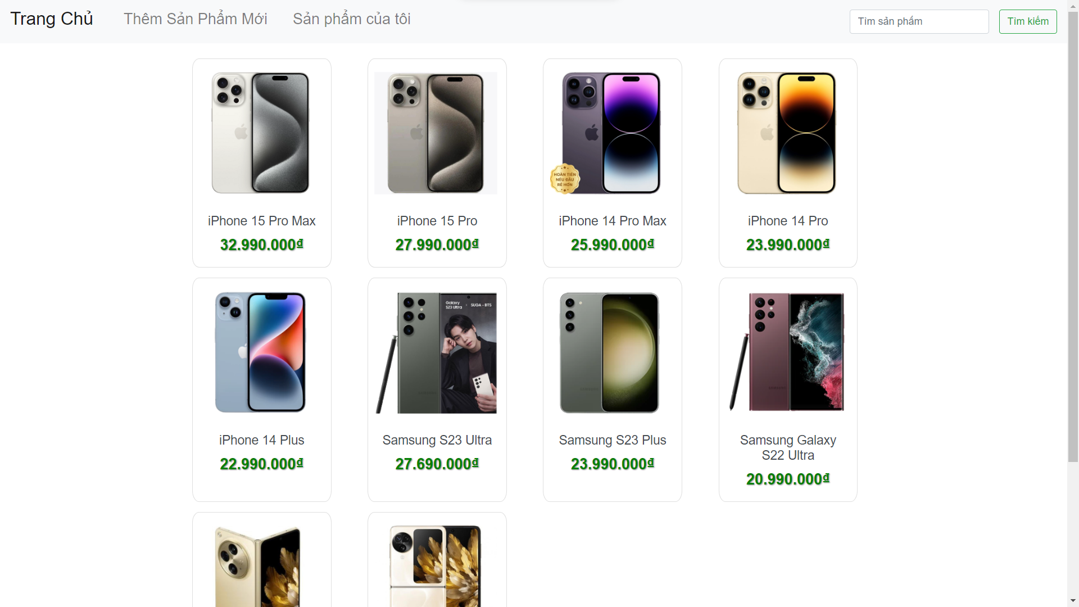
Chương 4
KẾT QUẢ NGHIÊN CỨU
2.3. Khảo sát dành cho nhà tuyển dụng năm 2022
4.1. Giao diện đăng nhập
Trong thời đại số hiện nay, việc phát triển một trang web bán hàng trực tuyến trở nên phổ biến và vần thiết. Vì vậy, việc sử dụng NodeJS để xây dựng một trang bán hàng trực tuyến là đề tài có tính cấp thiết và ứng dụng cao.
Các công cụ như NodeJS, MongoDB sẽ là nền tảng để phát triển ứng dụng.
Qua quá trình xây dựng và phát triển, tìm hiểu được cách hoạt động của ứng dụng web, mô hình MVC, API tương tác với giao diện.
Qua quá trình thực hiện, đã xây dựng được ứng dụng đáp ứng các chức năng cơ bản của một trang thương mại điện tử.
Ra đời vào năm 2009
Môi trường thực thi JavaScripts
Dùng để phát triển web Server, web API
2.2. Ưu điểm NodeJS
2.9. Ưu điểm ExpressJS
Xử lý nhiều kết nối chỉ với một luồng
Tốc độ xử lý nhanh
Khả năng lưu trữ linh hoạt
Tốc độ truy vẫn cao
Khả năng mở rộng, phân tán cao
Dễ dàng mở rộng

Slide 13
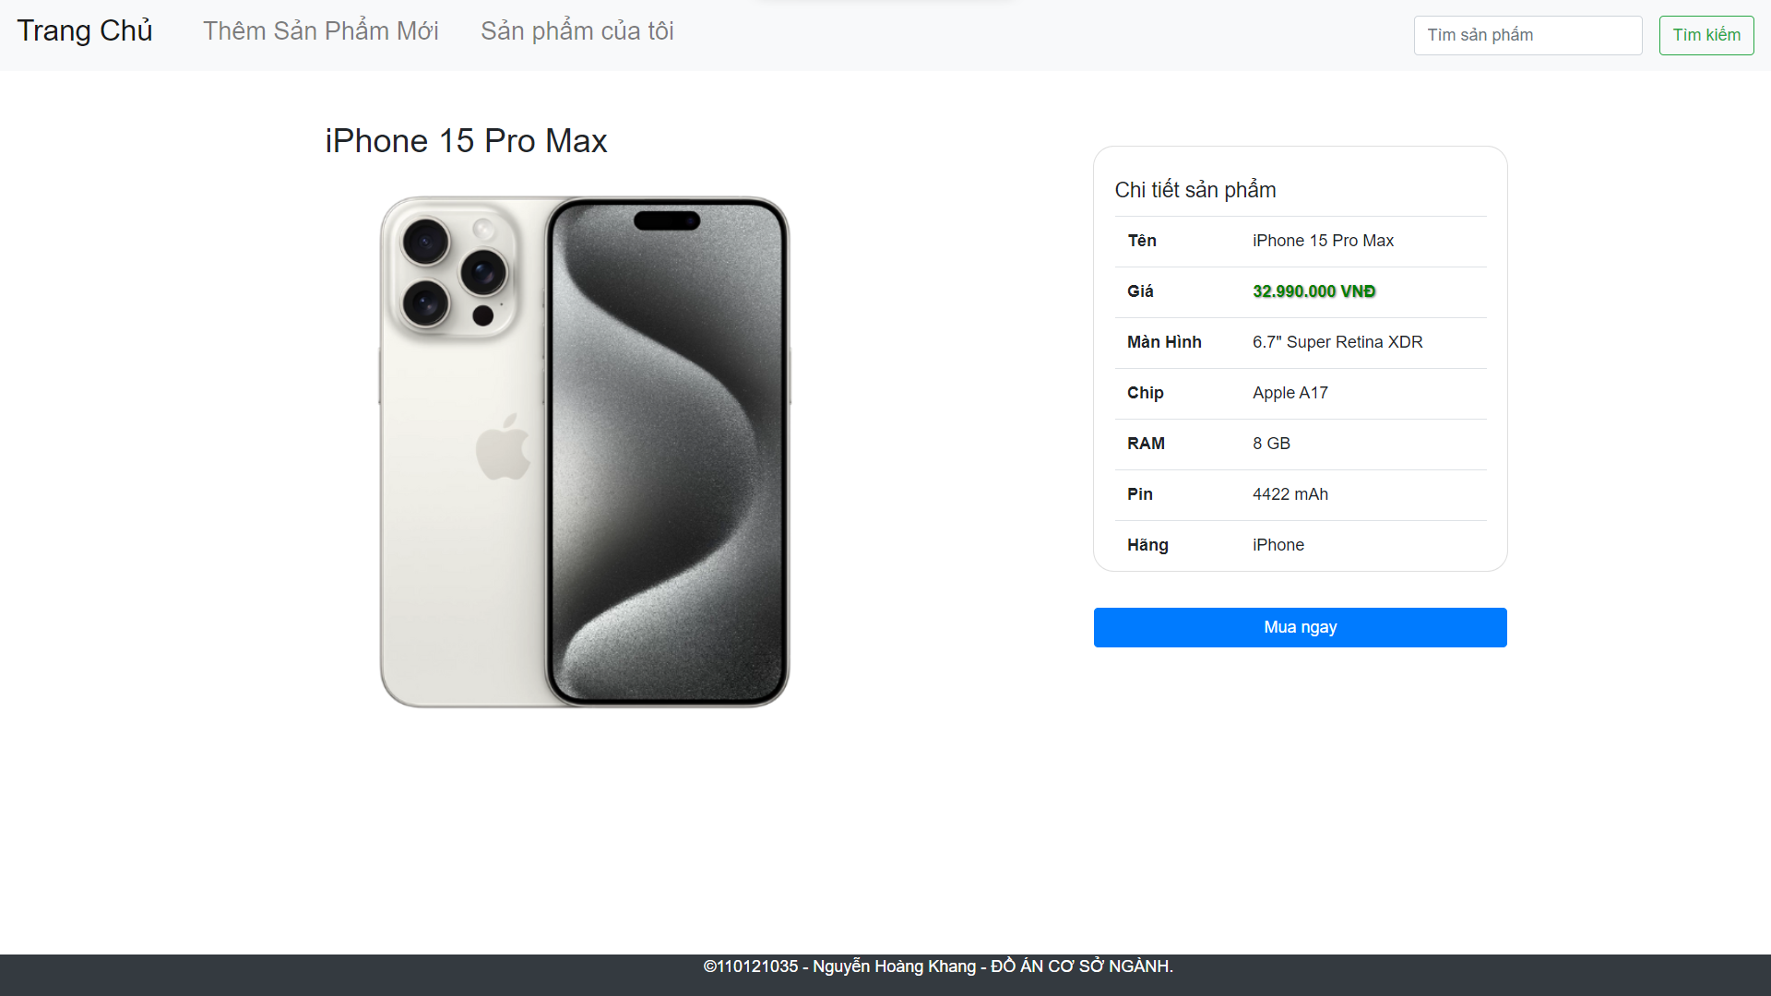
Chương 4
KẾT QUẢ NGHIÊN CỨU
2.3. Khảo sát dành cho nhà tuyển dụng năm 2022
4.2. Giao diện trang chủ
Trong thời đại số hiện nay, việc phát triển một trang web bán hàng trực tuyến trở nên phổ biến và vần thiết. Vì vậy, việc sử dụng NodeJS để xây dựng một trang bán hàng trực tuyến là đề tài có tính cấp thiết và ứng dụng cao.
Các công cụ như NodeJS, MongoDB sẽ là nền tảng để phát triển ứng dụng.
Qua quá trình xây dựng và phát triển, tìm hiểu được cách hoạt động của ứng dụng web, mô hình MVC, API tương tác với giao diện.
Qua quá trình thực hiện, đã xây dựng được ứng dụng đáp ứng các chức năng cơ bản của một trang thương mại điện tử.
Ra đời vào năm 2009
Môi trường thực thi JavaScripts
Dùng để phát triển web Server, web API
2.2. Ưu điểm NodeJS
2.9. Ưu điểm ExpressJS
Xử lý nhiều kết nối chỉ với một luồng
Tốc độ xử lý nhanh
Khả năng lưu trữ linh hoạt
Tốc độ truy vẫn cao
Khả năng mở rộng, phân tán cao
Dễ dàng mở rộng

Slide 14
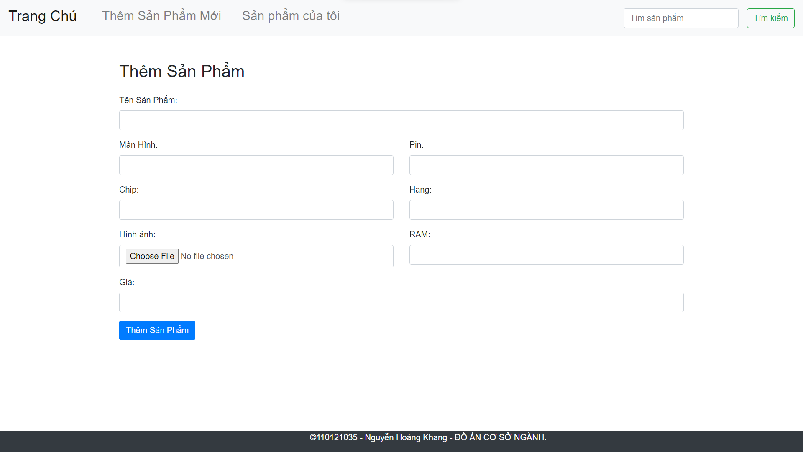
Chương 4
KẾT QUẢ NGHIÊN CỨU
2.3. Khảo sát dành cho nhà tuyển dụng năm 2022
4.4. Giao diện trang chi tiết sản phẩm
Trong thời đại số hiện nay, việc phát triển một trang web bán hàng trực tuyến trở nên phổ biến và vần thiết. Vì vậy, việc sử dụng NodeJS để xây dựng một trang bán hàng trực tuyến là đề tài có tính cấp thiết và ứng dụng cao.
Các công cụ như NodeJS, MongoDB sẽ là nền tảng để phát triển ứng dụng.
Qua quá trình xây dựng và phát triển, tìm hiểu được cách hoạt động của ứng dụng web, mô hình MVC, API tương tác với giao diện.
Qua quá trình thực hiện, đã xây dựng được ứng dụng đáp ứng các chức năng cơ bản của một trang thương mại điện tử.
Ra đời vào năm 2009
Môi trường thực thi JavaScripts
Dùng để phát triển web Server, web API
2.2. Ưu điểm NodeJS
2.9. Ưu điểm ExpressJS
Xử lý nhiều kết nối chỉ với một luồng
Tốc độ xử lý nhanh
Khả năng lưu trữ linh hoạt
Tốc độ truy vẫn cao
Khả năng mở rộng, phân tán cao
Dễ dàng mở rộng

Slide 15
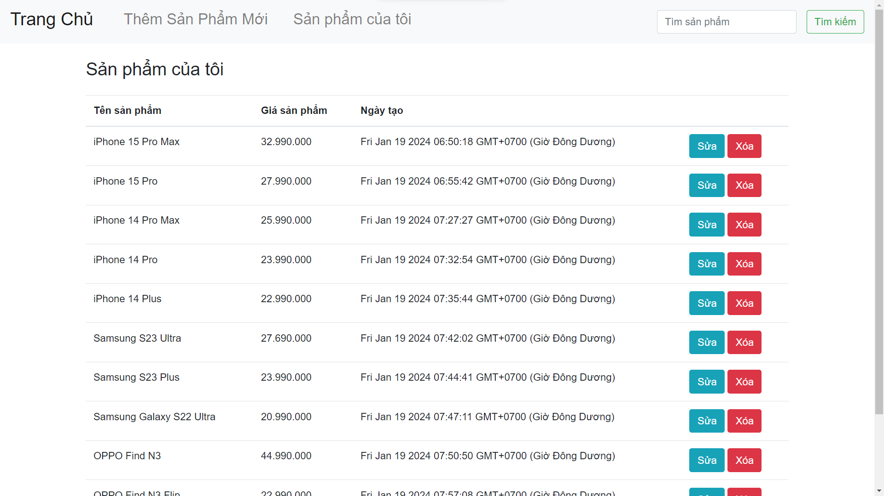
Chương 4
KẾT QUẢ NGHIÊN CỨU
2.3. Khảo sát dành cho nhà tuyển dụng năm 2022
4.5. Giao diện trang thêm sản phẩm
Trong thời đại số hiện nay, việc phát triển một trang web bán hàng trực tuyến trở nên phổ biến và vần thiết. Vì vậy, việc sử dụng NodeJS để xây dựng một trang bán hàng trực tuyến là đề tài có tính cấp thiết và ứng dụng cao.
Các công cụ như NodeJS, MongoDB sẽ là nền tảng để phát triển ứng dụng.
Qua quá trình xây dựng và phát triển, tìm hiểu được cách hoạt động của ứng dụng web, mô hình MVC, API tương tác với giao diện.
Qua quá trình thực hiện, đã xây dựng được ứng dụng đáp ứng các chức năng cơ bản của một trang thương mại điện tử.
Ra đời vào năm 2009
Môi trường thực thi JavaScripts
Dùng để phát triển web Server, web API
2.2. Ưu điểm NodeJS
2.9. Ưu điểm ExpressJS
Xử lý nhiều kết nối chỉ với một luồng
Tốc độ xử lý nhanh
Khả năng lưu trữ linh hoạt
Tốc độ truy vẫn cao
Khả năng mở rộng, phân tán cao
Dễ dàng mở rộng

Slide 16
Chương 4
KẾT QUẢ NGHIÊN CỨU
2.3. Khảo sát dành cho nhà tuyển dụng năm 2022
4.6. Giao diện trang chỉnh sửa sản phẩm
Trong thời đại số hiện nay, việc phát triển một trang web bán hàng trực tuyến trở nên phổ biến và vần thiết. Vì vậy, việc sử dụng NodeJS để xây dựng một trang bán hàng trực tuyến là đề tài có tính cấp thiết và ứng dụng cao.
Các công cụ như NodeJS, MongoDB sẽ là nền tảng để phát triển ứng dụng.
Qua quá trình xây dựng và phát triển, tìm hiểu được cách hoạt động của ứng dụng web, mô hình MVC, API tương tác với giao diện.
Qua quá trình thực hiện, đã xây dựng được ứng dụng đáp ứng các chức năng cơ bản của một trang thương mại điện tử.
Ra đời vào năm 2009
Môi trường thực thi JavaScripts
Dùng để phát triển web Server, web API
2.2. Ưu điểm NodeJS
2.9. Ưu điểm ExpressJS
Xử lý nhiều kết nối chỉ với một luồng
Tốc độ xử lý nhanh
Khả năng lưu trữ linh hoạt
Tốc độ truy vẫn cao
Khả năng mở rộng, phân tán cao
Dễ dàng mở rộng

Slide 17
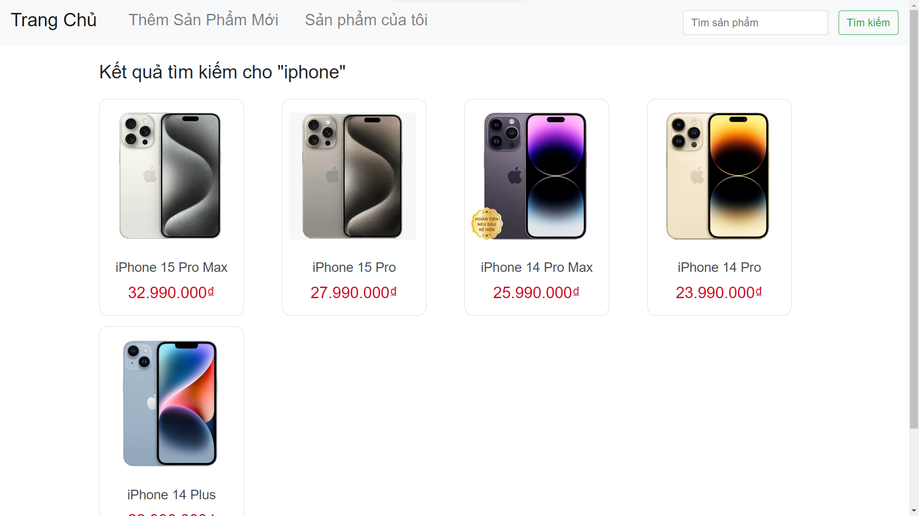
Chương 4
KẾT QUẢ NGHIÊN CỨU
2.3. Khảo sát dành cho nhà tuyển dụng năm 2022
4.7. Giao diện trang tìm kiếm sản phẩm
5.2.
Hạn chế
5.1.
Kết luận
Trong thời đại số hiện nay, việc phát triển một trang web bán hàng trực tuyến trở nên phổ biến và vần thiết. Vì vậy, việc sử dụng NodeJS để xây dựng một trang bán hàng trực tuyến là đề tài có tính cấp thiết và ứng dụng cao.
Các công cụ như NodeJS, MongoDB sẽ là nền tảng để phát triển ứng dụng.
Qua quá trình xây dựng và phát triển, tìm hiểu được cách hoạt động của ứng dụng web, mô hình MVC, API tương tác với giao diện.
Qua quá trình thực hiện, đã xây dựng được ứng dụng đáp ứng các chức năng cơ bản của một trang thương mại điện tử.
Ra đời vào năm 2009
Xác thực người dùng và phân quyền
Chức năng giỏ hàng
Môi trường thực thi JavaScripts
Xây dựng được trang web bán hàng cơ bản, hoạt động ổn định. Là cơ sở để phát triển thành ứng dụng bán hàng hoàn chỉnh.
Với các chức năng:
+ Hiển thị danh sách sản phẩm
+ Xem chi tiết sản phẩm
+ Chỉnh sửa sản phẩm
+ Tìm kiếm sản phẩm
+ Đặt mua sản phẩm
Dùng để phát triển web Server, web API
2.2. Ưu điểm NodeJS
2.9. Ưu điểm ExpressJS
5.3.
Phương hướng phát triển
Xử lý nhiều kết nối chỉ với một luồng
Tốc độ xử lý nhanh
Khả năng lưu trữ linh hoạt
Tốc độ truy vẫn cao
Khả năng mở rộng, phân tán cao
Xây dựng chức năng phân quyền người dùng
Cải thiện giao diện
Phát triển chức năng giỏ hàng
Dễ dàng mở rộng

Slide 18
Chương 5
KẾT LUẬN VÀ HƯỚNG PHÁT TRIỂN
5.1.
Kết luận
5.2.
Hạn chế
Xây dựng được trang web bán hàng cơ bản, hoạt động ổn định. Là cơ sở để phát triển thành ứng dụng bán hàng hoàn chỉnh.
Với các chức năng:
+ Hiển thị danh sách sản phẩm
+ Xem chi tiết sản phẩm
+ Chỉnh sửa sản phẩm
+ Tìm kiếm sản phẩm
+ Đặt mua sản phẩm
Xác thực người dùng và phân quyền
Chức năng giỏ hàng
5.3.
Phương hướng phát triển
Xây dựng chức năng phân quyền người dùng
Cải thiện giao diện
Phát triển chức năng giỏ hàng

